Slide 1

Микросервисная система учета заказов в кафе
Данная презентация представляет собой обзор микросервисной системы для учета заказов в небольшом кафе. Проект направлен на автоматизацию и повышение эффективности работы персонала.

Slide 2

Цель проекта и архитектура
Основная цель
Тип приложения
Автоматизация процесса приема и обработки заказов, обеспечение удобного веб-интерфейса для официантов и администраторов.
Single Page Application (SPA) без использования react-router для быстрой навигации без перезагрузки страницы.
Архитектура
Микросервисная система, обеспечивающая масштабируемость и независимость компонентов.

Slide 3


Возможности для всех пользователей
Система предоставляет базовые функции, доступные как авторизованным, так и неавторизованным пользователям, обеспечивая прозрачность и доступность информации о работе кафе.
Просмотр меню
Просмотр заказов
Просмотр столиков
Фильтрация по категориям
Список активных заказов
Схема зала со статусами
Поиск по названию
Фильтрация по статусу
Информация о вместимости
Отображение цен и доступности

Slide 4


Функции для авторизованных пользователей
Для официантов и администраторов система предлагает расширенный набор функций, позволяющих эффективно управлять операционной деятельностью кафе.
Официант
Администратор
Управление заказами
Все функции официанта
Создание новых заказов
Дополнительно к базовым функциям официанта, администратор обладает полным контролем над настройками кафе.
Изменение статуса заказов
Добавление позиций в заказ
Управление столиками
Управление меню (CRUD)
Изменение статуса столов (свободен/занят/забронирован)
Добавление, редактирование, деактивация позиций
Управление категориями (CRUD)
Создание, редактирование, сортировка
Управление столиками (CRUD)
Добавление, редактирование, деактивация

Slide 5
Технологический стек Frontend
Frontend-часть приложения реализована с использованием современных и эффективных технологий для обеспечения высокой производительности и удобства разработки.
React 19.2.0
Библиотека для создания пользовательского интерфейса.
2
TypeScript 5.9.3
Типизированный JavaScript для повышения надежности кода.
Vite
Современный инструмент сборки, обеспечивающий быструю разработку.
MobX 6.15.0
Библиотека для эффективного управления состоянием приложения.
5
SCSS/SASS
Препроцессор CSS для модульной и гибкой стилизации.
Firebase
База данных (Firebase Realtime Database) для хранения данных.

Slide 6
Структура проекта: Frontend
Проект имеет четко определенную и логичную структуру, что облегчает разработку, поддержку и масштабирование.
Основные разделы
components/: Переиспользуемые UI компоненты.
pages/: Отдельные страницы приложения.
store/: Управление состоянием (MobX stores).
types/: TypeScript типы и интерфейсы.
styles/: Глобальные стили приложения.
firebase.ts: Конфигурация Firebase.
App.tsx: Главный компонент приложения.

Slide 7



Система ролей и прав доступа
Проект реализует гибкую систему ролей, обеспечивая соответствующий уровень доступа к функциям системы для каждого типа пользователя.
Guest (Гость)
1
Просмотр меню, заказов, столиков. Нет редактирования.
Waiter (Официант)
2
Все права гостя + управление заказами и статусами столиков.
Admin (Администратор)
3
Все права официанта + CRUD операции с меню, категориями, столиками.

Slide 8
Основные сущности данных
Данные в системе организованы в виде ключевых сущностей, что обеспечивает структурированное хранение и легкое управление информацией.
1
2
3
MenuItem
Category
Table
id, name, description, categoryId, price, isAvailable, isActive.
id, name, description, sortOrder, isActive.
id, number, capacity, status, location.
4
5
Order
Payment
id, tableId, tableNumber, items[], status, totalAmount, notes, createdBy.
id, orderId, amount, method, status.

Slide 9
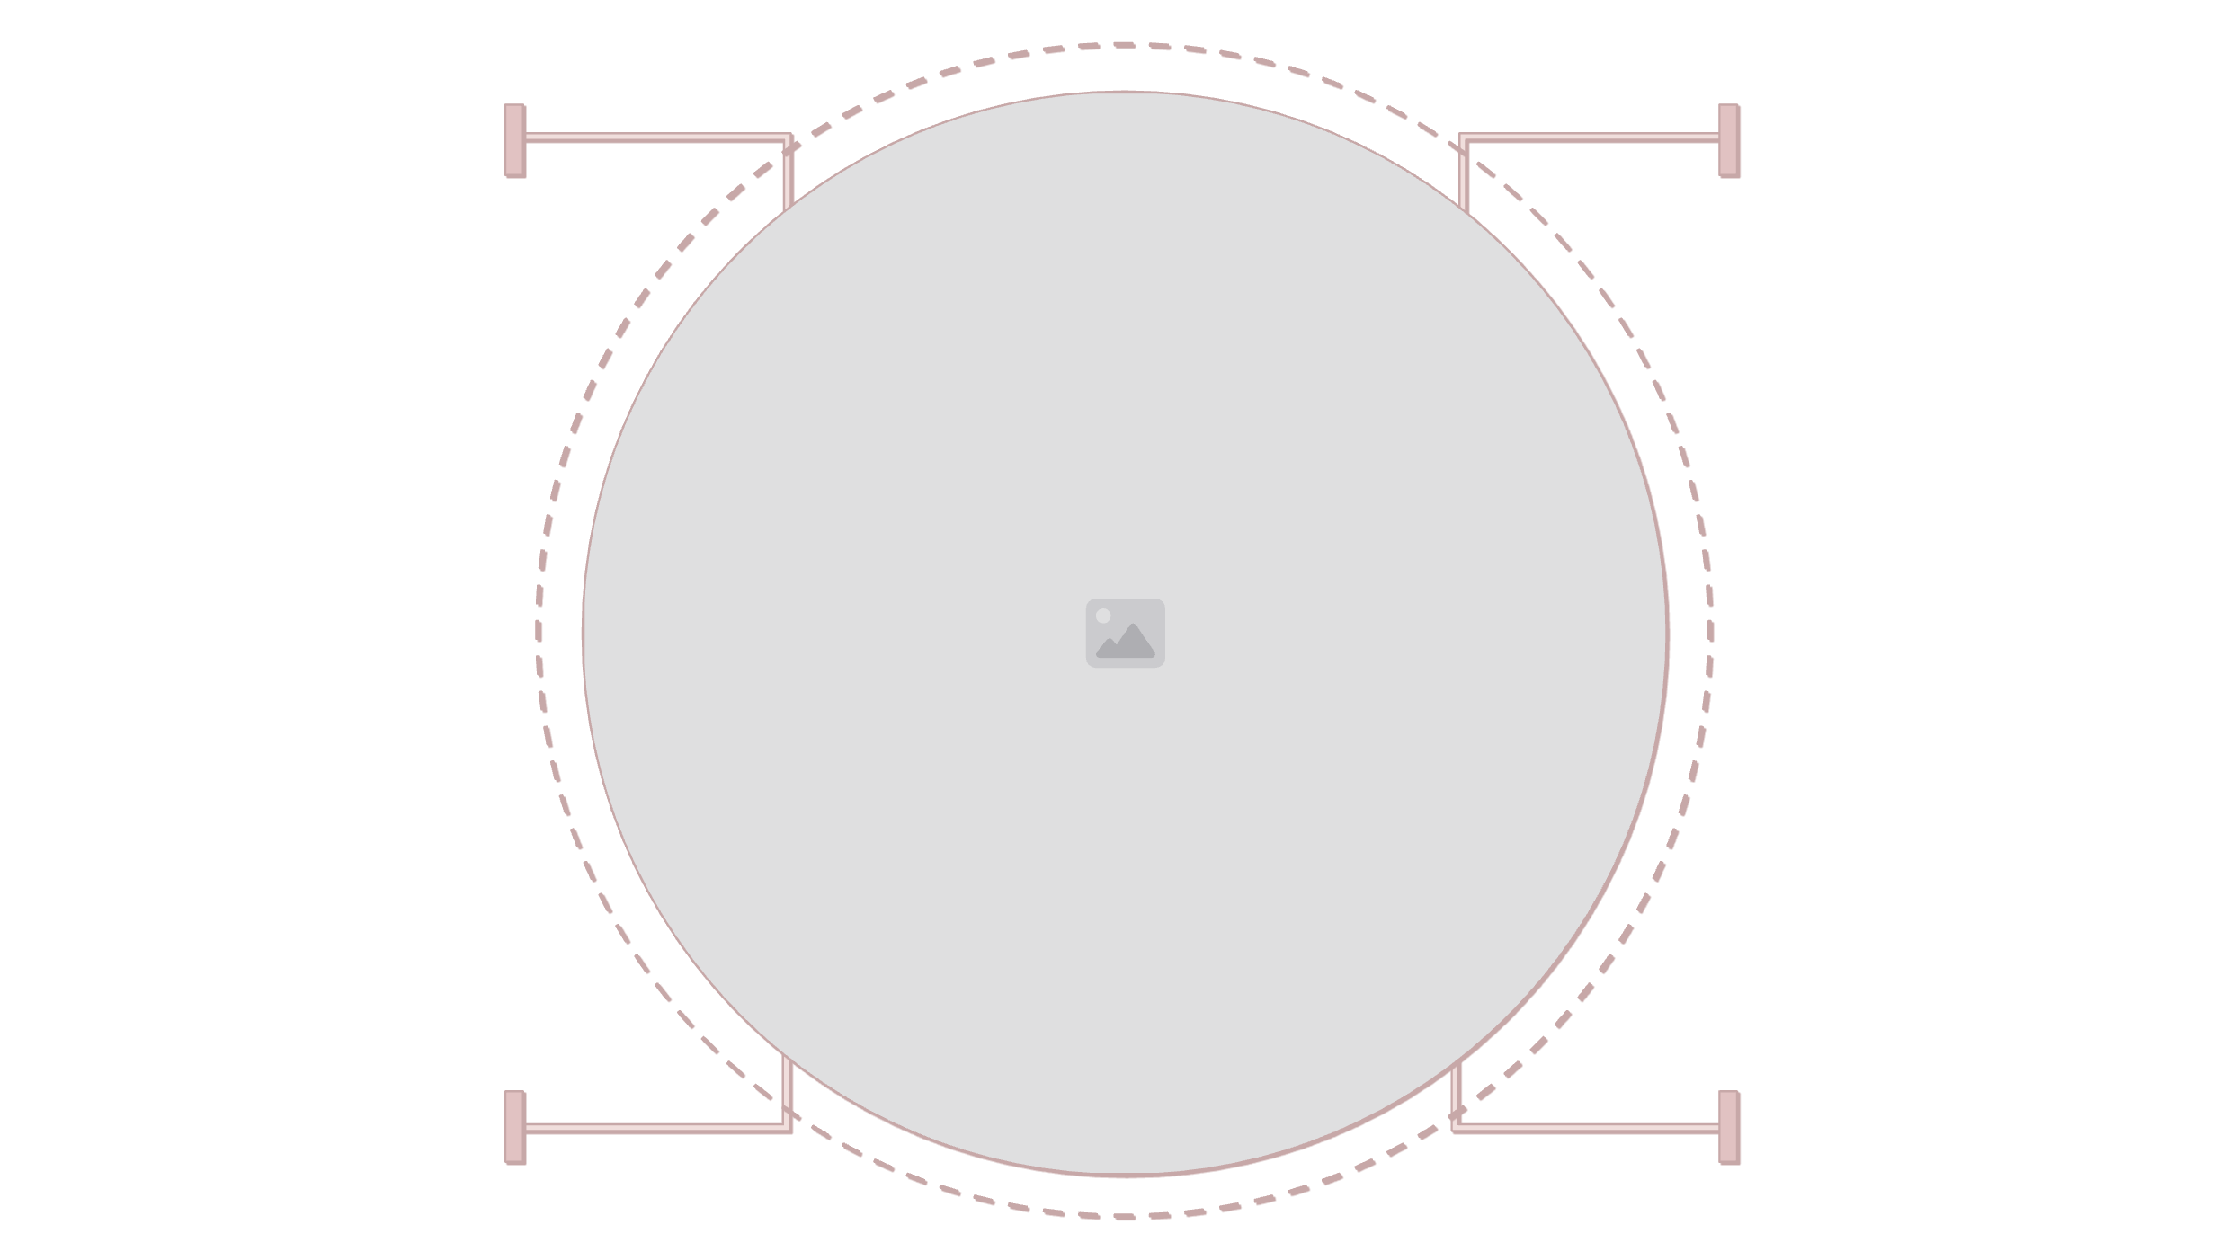


Взаимодействие между сущностями
Модель данных разработана для обеспечения эффективного взаимодействия между различными элементами системы учета заказов.
MenuItem
Category
Элемент меню принадлежит категории
Классифицирует пункты меню
Table
Order
Место для размещения заказа
Содержит MenuItem и связана с Table
Каждая сущность играет ключевую роль в общей функциональности системы, обеспечивая целостность и согласованность данных.

Slide 10

Запуск проекта
Для локального запуска проекта необходимо выполнить несколько простых шагов.
01
Клонирование репозитория
Загрузите исходный код проекта из репозитория.
02
Установка зависимостей
npm install
Установите все необходимые пакеты и библиотеки.
03
Настройка Firebase
Сконфигурируйте Firebase Realtime Database в файле firebase.ts.
04
Запуск Development сервера
npm run dev
Запустите сервер для разработки и начните работу с приложением.

